Slide 1

あまりのある わり算
九九の表から
近い数字をさがしだそう！

Slide 2
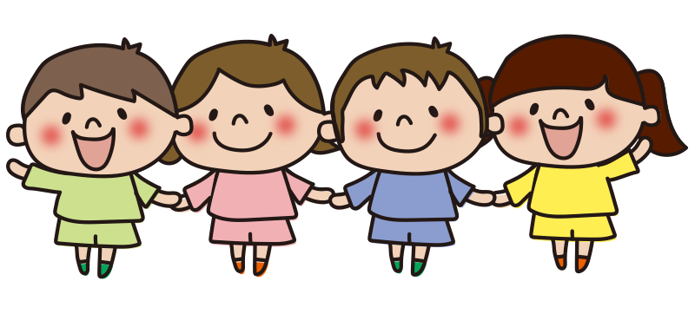
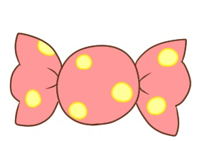
（復習）12このアメを4人で同じ数ずつ分けました。1人何こになりますか？
た
1人 こもらえそうかな
3
式①
12－4－4－4＝0
式②
4＋4＋4＝12
式③
3×4＝12
式④
12÷4 ＝3
ぴったり分けることができる時は、わり切れるといいます

Slide 3
13このアメを4人で同じ数ずつ分けました。1人何こになり、なんこあまりますか？
1人 こもらえて こあまる
3
1
式①
13－4－4－4＝1
式②
4＋4＋4＝12
式③
3×4＝12
式④
12÷4 ＝3 あまり１
上のようにあまりが出る時は、わり切れないといいます

Slide 4
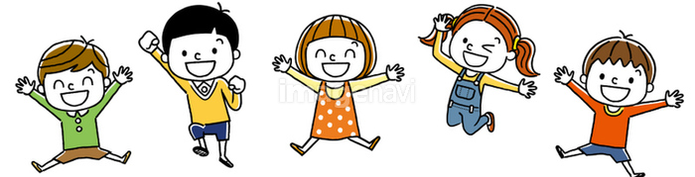
22このアメを5人で同じ数ずつ分けました。1人何こになりなんこあまりますか？
式
４
２
22÷5＝ あまり 。
頭の中に ４×５＝20 か ５×４＝20 を
浮かべよう
あまりは 22－20＝２

Slide 5
計算練習をしましょう１
① 20÷３=
６
あまり ２
② 26÷９=
２
あまり ８
③ 15÷２=
７
あまり １
④ 16÷３=
５
あまり １
⑤ 35÷４=
８
あまり ３

Slide 6
計算練習をしましょう２
① 25÷３=
８
あまり １
② 18÷４=
４
あまり ２
③ 15÷６=
２
あまり ３
④ 29÷５=
５
あまり ４
⑤ 12÷７=
１
あまり ５

Slide 7
計算練習をしましょう３
① 25÷７=
３
あまり ４
② 18÷５=
３
あまり ３
③ 20÷６=
３
あまり ２
④ 23÷２=
11
あまり １
⑤ 31÷３=
10
あまり １

Slide 8
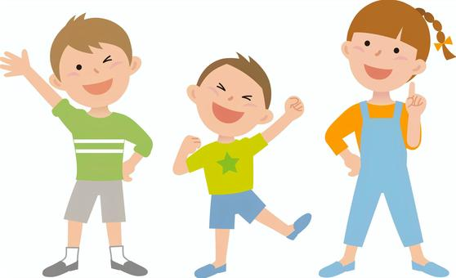
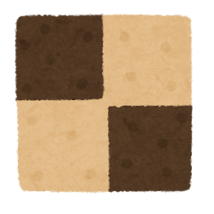
14このクッキーを３人で同じ数ずつ分けたら
1人４こになり、２こあまりました。
正しいかどうかをかくにんする方法を考えよう。
あまり
クッキーが全部で14こあるか
どうかをしらべてみよう
３×４＝12
12＋２＝14
正しいことが分かった

Slide 9
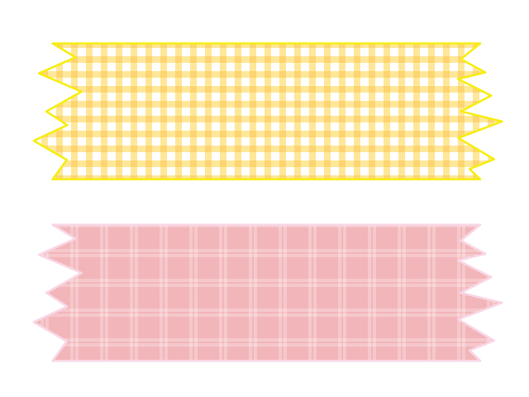
27cmのテープを6cmずつに分けると何本できて何cmあまりますか？たしかめもしてください。
28cm
あまり
6cm
6cm
6cm
6cm
式
27÷6
＝4 あまり3
4本できて3cmあまる
たしかめ
6cmが4本あるので
6×4＝24
あまりが3cmなので
24＋3＝27
正しい

Slide 10
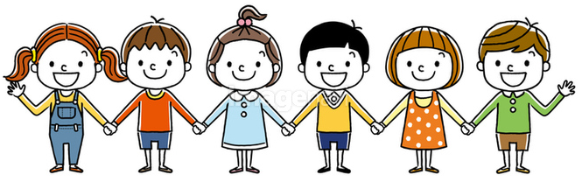
えんぴつ32本を、６人で同じ数ずつ分けました。1人何本になり何本あまりますか？
式
32÷６
＝５ あまり２
頭の中に５×６＝30をうかべて 32－30＝2
答え
1人５本で２本あまり

Slide 11
計算練習をしましょう４
① 21÷2=
10
あまり １
② 75÷7=
10
あまり ５
③ 32÷３=
10
あまり ２
④ 503÷5=
100
あまり ３
⑤ 604÷6=
100
あまり ４

Slide 12
計算練習をしましょう５
① 81÷２=
40
あまり １
② 62÷３=
20
あまり ２
③ 902÷30=
30
あまり ２
④ 823÷40=
20
あまり 23
⑤ 611÷20=
30
あまり 11

Slide 13
あまりの あるわり算
あまりを使う文章題
あまりの意味を
考えよう

Slide 14

ドッジボールが32こあります。
１回に３こ運ぶと、何回で全部運べますか？
＝10 あまり２
式
32÷3
１０回運ぶと、まだ２こあまっているので、11回目が必要になる
Ans. １1回運ぶと全部運べる

Slide 15
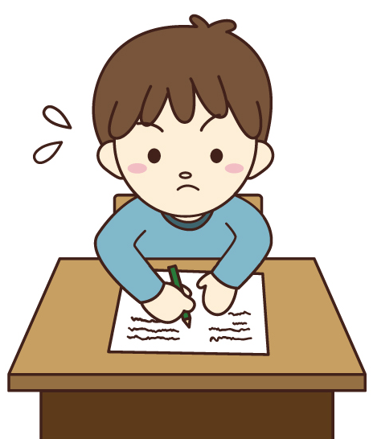
算数のプリントが58まいあります。
一日に６まいずつといていくと
何日目で全部のプリントが終わりますか？
＝9 あまり４
式
58÷6
９日目であと４ページ残っているので、10日目に残りを読む
Ans. １0日目で全部終わる

Slide 16

メロン40こを、1箱に6こずつ入れて売ります。売れる箱は何箱できますか？
＝6 あまり4
式
40÷6
６箱できて４こあまる。
あまった４こは売れません。
Ans. 売れる箱は６箱

Slide 17
65cmのテープがあります。7cmずつに切ると、7cmのテープは何本できますか？
65cm
7cm
＝９ あまり２
式
65÷７
９本できて2cmあまる。
あまった2cmはそのまま
Ans. ９本できる

Slide 18
あまりのある わり算
わり算は
かけ算を使って解く
ことが分かったかな

